Slide 1
Đồ án môn học: Khai thác dữ liệu
Phân loại, nhận diện cảm xúc khuôn mặt qua hình ảnh
GVHD: Nguyễn Hồ Duy Trí

Slide 2
Nội dung đồ án
Nội dung chính:
Chương 1: Tìm hiểu mạng CNNs.
Chương 2: Mô tả tập dữ liệu, tiền xử lí dữ liệu.
Chương 3: Nhận diện và phân loại cảm xúc với CNNs.
Chương 3: Chương trình
Chương 5: kết luận:
Kết luận chung.
Ưu điểm nhược điểm.
Hướng phát triển.

Slide 3
01
Tìm hiểu mạng CNNs

Slide 4
CNNs là gì ?
Convolutional Neural Networks là một trong những mô hình Deep Learning tiên tiến giúp cho chúng ta xây dựng được những hệ thống thông minh với độ chính xác cao với những chức năng thông minh như nhận diện khuôn mặt người dùng, phát triển xe hơi tự lái hay drone giao hàng tự động.

Slide 5
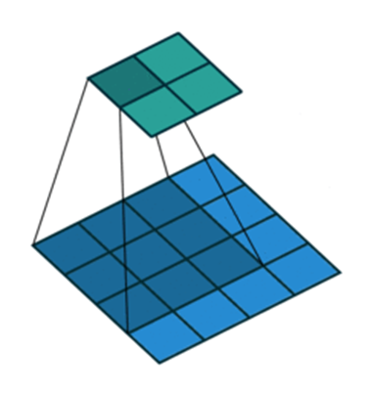
Sibling window là gì?
Cửa sổ trượt (sliding window) là kỹ thuật mà ta dùng 1 cửa sổ (window, hay tên gọi khác là kernel) để trượt trên mỗi pixel của ảnh. Tại mỗi pixel trong quá trình trượt, ta áp dụng phép biến đổi giữa các pixel trên cửa sổ và các pixel tương ứng trên vùng ảnh.

Slide 6
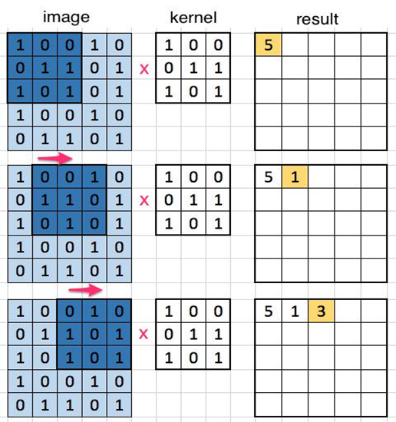
Convolutional là gì?
Convolution là một kỹ thuật quan trọng xử lý ảnh (digital image processing). Nó có mặt trong hầu hết các thuật toán làm mờ (Gausian Blur), hay làm rõ các đường (edge detector). Trong nhận dạng ảnh (deep learning image processing), convolution layer là một tầng biến đổi ma trận đầu vào để làm rõ và tách ra các đặc tính của hình ảnh mà vẫn bảo toàn tính tương quan không gian giữa đầu ra và đầu vào.

Slide 7
Mạng nơ-ron tích chập (CNNs)
INPUT
CNNs
Mạng nơ-ron tích chập
HIDDEN LAYER
Classification
-Convolutional + relu
-pooling
-Flatten
-Fully connected
-Soft max

Slide 8
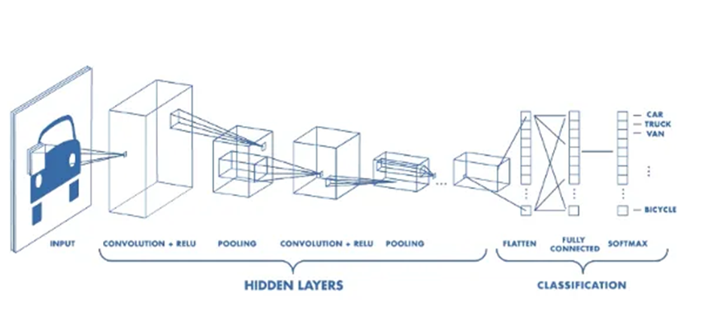
Minh họa CNNs

Slide 9
Lớp tích chập (convolution layer)
Ta thực hiện phép tích chập trên đầu vào nhiều lần khác nhau. Mỗi lần sử dụng một kernel/filter khác nhau. Kết quả ta sẽ thu được những bản đồ đặc trưng khác nhau. Cuối cùng, ta kết hợp toàn bộ bản đồ đặc trưng này thành kết quả cuối cùng của tầng tích chập.
Thông thường, sau mỗi tầng tích chập, ta sẽ cho kết quả đi qua một tầng hợp nhất (pooling layer). Mục đích của tầng này là để nhanh chóng giảm số chiều. Việc này giúp giảm thời gian học và hạn chế việc overfitting.

Slide 10
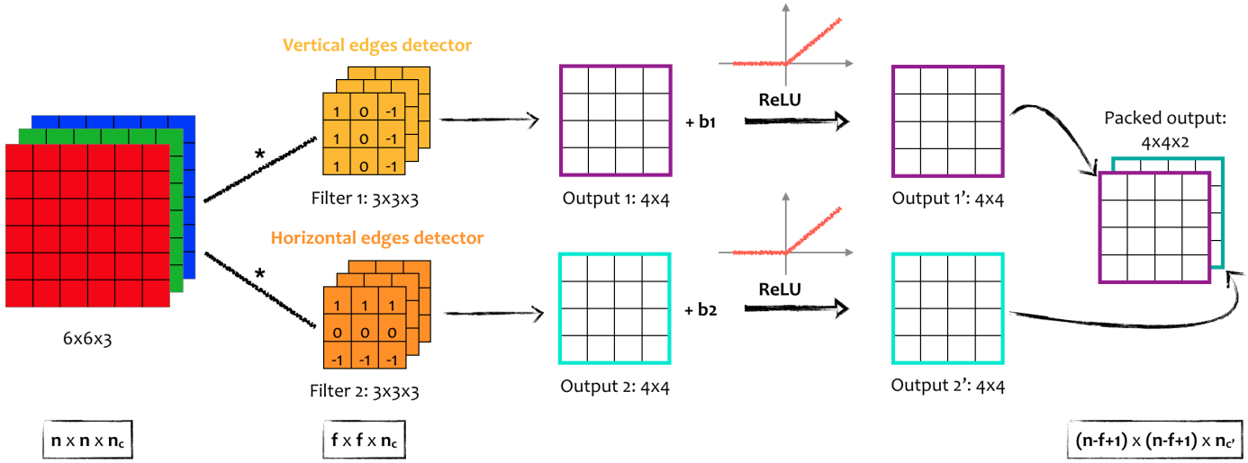
Kiến trúc CNN

Slide 11
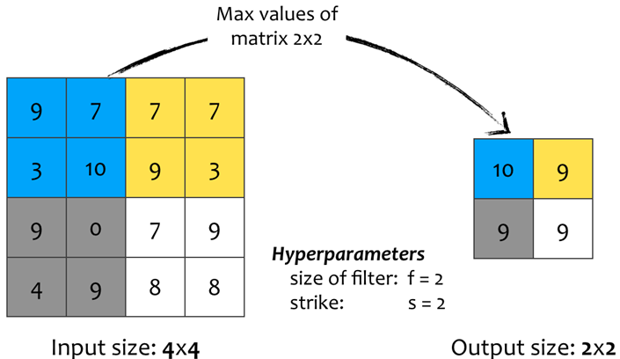
Lớp tổng hợp (pooling layer)
Pooling layer thường được dùng giữa các convolutional layer, để giảm kích thước dữ liệu, giảm số lượng neuron nhưng vẫn giữ được các thuộc tính quan trọng. Kích thước dữ liệu giảm giúp giảm việc tính toán trong model.
Gọi pooling size kích thước K*K. Input của pooling layer có kích thước H*W*D, ta tách ra làm D ma trận kích thước H*W. Với mỗi ma trận, trên vùng kích thước K*K trên ma trận ta tìm maximum hoặc average của dữ liệu rồi viết vào ma trận kết quả. Quy tắc về stride và padding áp dụng như phép tính convolution trên ảnh.

Slide 12
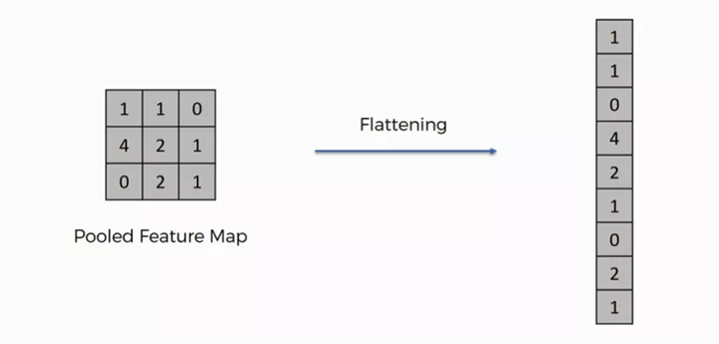
Full connected layer
Fully-Connected Layer (FC Layer) chính là một mạng NN được gắn vào phần cuối của CNNs. Phần FC-Layer này chính là nơi từ các feature được extract bởi phần convolution và pooling tạo ra kết quả cuối cùng (Classification hoặc Regression).

Slide 13
02
Mô tả tập dữ liệu, tiền xử lí dữ liệu

Slide 14
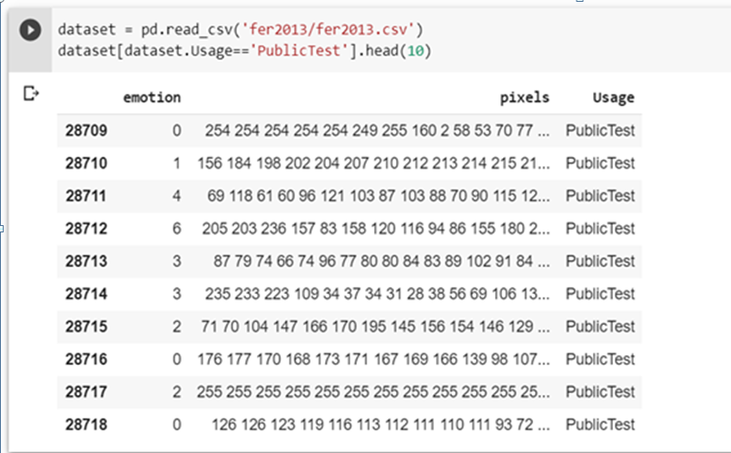
Mô tả tập dữ liệu
Dữ liệu gồm 48 x 48 pixel ảnh thang độ xám của khuôn mặt. Các hình ảnh đã được chỉnh sửa tự động để khuôn mặt được căn giữa và chiếm các khoảng trống như nhau ở mỗi hình ảnh.
Cột “emotion” chứa số từ 0 đến 6 đại diện cho cảm xúc thể hiện trong biểu cảm khuôn mặt có trong hình ảnh theo một trong 7 loại biểu cảm sau: 0 = Giận dữ, 1 = Ghê tởm, 2 = Sợ hãi, 3 = Hạnh phúc, 4 = Buồn, 5 = Bất ngờ, 6 = Trung lập.
Cột “pixel” chứa một chuỗi các số được bao quanh trong dấu ngoặc kép cho mỗi hình ảnh. Nội dung của chuỗi này là giá trị các pixel của hình ảnh được phân biệt bằng dấu cách theo thứ tự chính hàng.
Tập dữ liệu bao gồm 355887 dòng, chia làm 3 phần chính: Với 28709 dòng được sử dụng để Training, 3589 dòng được sử dụng làm public test và 3589 dòng còn lại dùng để private test

Slide 15
Tiền xử lí dữ liệu
Google Colab: https://colab.research.google.com/drive/1FzicanS_trWDRMgd-Gn01LQBqtXp1_ex

Slide 16
03
Nhận diện và phân loại cảm xúc với CNNs

Slide 17
Các bước thực hiện nhận diện cảm xúc
Tập dữ liệu thuộc tính và tập phân lớp trên các tập training và test
Phân chia thành các tập dữ liệu thuộc tính và tập phân lớp trên các tập training và test.
Xử lí dữ liệu đầu vào để xây dựng model
Chuẩn hóa các giá trị đầu vào về miền giá trị thuộc [0;1] và đưa các kiểu dữ liệu về float32. Đồng thời đưa về ma trận 2 chiều 48x48 với màu gray.
-Load các thư viện cần thiết cho việc xây dựng model
- Model nhận đầu vào là các ảnh (48 x 48 x 1), đầu ra là lớp FC softmax với nodes = 7. Ở giữa là 1 kiến trúc CNN với thứ tự các lớp như sau: [INPUT] => [CONV(relu)] => [CONV(relu)] => [BATCH NORM] => [MAXPOOL] => [DROPOUT] => [CONV (relu)] => [BATCH NORM]=> [CONV(relu)] => [BATCH NORM] => [MAXPOOL] => [DROPOUT] => [CONV(relu)] => [BATCH NORM] => [CONV(relu)] => [BATCH NORM] => [MAXPOOL] => [DROPOUT] => [CONV(relu)] => [BATCH NORM] => [CONV(relu)] => [BATCH NORM] => [MAXPOOL] => [DROPOUT] => [FLATTEN] => [FC(relu)] => [DROPOUT] => [FC(relu)] => [DROPOUT] => [FC(relu)] => [DROPOUT] => [FC(softmax)].=> [OUTPUT]
Xây dựng model
MAY 30

Slide 18
04
Chương trình

Slide 19
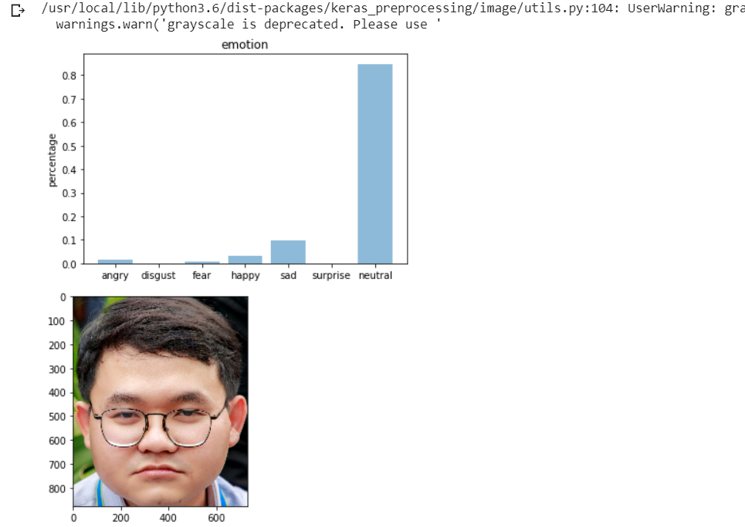
Chạy thử

Slide 20
05
Kết luận

Slide 21

Kết quả đạt được
Nhận diện và phân tích cảm xúc trên khuôn mặt con người qua hình ảnh với độ chính xác tương đối cao
Hiểu và áp dụng các kỹ thuật tiền xử lí trên dữ liệu trước khi đưa vào xây dựng model để cho mô hình có độ chính xác tốt hơn
Áp dụng được thuật toán CNNs để giải quyết việc phân loại và nhận diện cảm xúc khuôn mặt
Đánh giá, so sánh được kết quả giữa các phương pháp đã áp dụng cho từng model

Slide 22
Một vài tính năng cơ bản của chương trình
Có
thể dự đoán dựa vào một mẫu dữ liệu bất kì là hình khuôn mặt của một hay nhiều người
Huấn
luyện được mô hình cho bài toán trình bày
Đánh
giá được kết quả cũng như thực nghiệm các độ đo

Slide 23
01
02
04
03
05
Ưu điểm
06
Chương trình đáp ứng được đầy đủ yêu cầu được đặt ra
Nhược điểm
Dễ dàng sử dựng cũng như kiểm tra, đánh giá kết quả
Model chỉ có độ chính xác cao trên tập dữ liệu được test, còn thực tế thì chưa chính xác cho lắm
Độ chính xác bài toán tương đối cao, chỉ thấp hơn độ chính xác của nhóm đạt giải trên kaggle khoảng 5-7%
Tỉ lệ mất mát và độ nhầm lẫn chưa phù hợp để xây dựng được mô hình tối ưu nhất
Thực thi chương trình phải chạy bằng lệnh, chưa có giao diện cho người dùng thao tác

Slide 24

Hướng phát triển
Kết hợp nhiều kiểu mạng neural huấn luyện lại với nhau để loại bỏ được các phát hiện sai, đồng thời làm tăng tỉ lệ nhận diện cảm xúc khuôn mặt
Tìm cách giảm tỉ lệ mất mát khi train, giảm độ nhầm lẫn, tăng độ chính xác cho model khi dự đoán trong thực tế
Xây dựng giao diện người dùng cho việc tương tác ứng dụng tốt hơn
Xây dựng chương trình, dữ liệu, tài liệu để có thể tích hợp trên các ứng dụng thứ ba

Slide 25
THANKS
NHÓM 5
Nguyễn Văn Mạnh
Nguyễn Kim Thảo
Cao Thị Sin
Nguyễn Ngọc Lan Thảo

